Slide 1
Didaktické hry ve výuce chemie – jak se rodil e-book
RNDr. Kateřina Chroustová, Ph.D.
Pedagogická fakulta UK Praha

Slide 2
Úvod
Motivace volby tématu
Chemie – některá témata obtížná či neatraktivní
Výstup projektu OP VVV
Projekt „Zvýšení kvality vzdělávání na UK a jeho relevance pro potřeby trhu práce“
Didaktické hry – aktivizující metoda → zařazení didaktických her do výuky chemie
Dílčí projekt „Podpora rozvoje oborově didaktických magisterských studijních programů“

Slide 3
Obsah e-booku
1. Co je a co už není didaktická hra?
1.2 Definice didaktické hry
2. Klasifikace didaktických her
3. Význam didaktické hry ve výuce
1.1 Definice hry
4. Metodická příprava a realizace zařazení didaktické hry do výuky
4.1 Výběr a příprava didaktické hry
5. Příklady her pro výuku chemie a náměty na jejich zařazení do výuky
5.1 Logické a karetní hry
5.2 Deskové hry
5.3 Pohybové hry
5.4 Počítačové hry
4.2 Tvorba didaktické hry
4.3 Realizace didaktické hry

Slide 4
Proces vytváření
Příprava prvotního textu
Konzultace s oborovým didaktikem
Úpravy a finalizace textu
Převod do podoby e-booku IT pracovníky
Konzultace s IT pracovníky a úpravy podoby e-booku
Publikování finální podoby e-booku

Slide 5
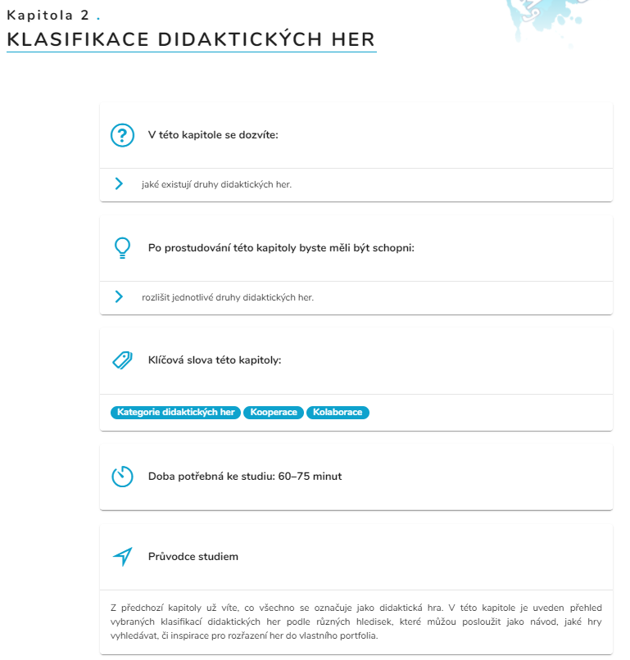
Struktura jednotlivých kapitol
Úvodní informace
Obsah kapitoly (pokud má podkapitoly)
Text doplněný odkazy na další multimédia
V této kapitole se dozvíte
Po prostudování této kapitoly byste měli být schopni
Klíčová slova této kapitoly
Doba potřebná ke studiu
Průvodce studiem
Otázky a úkoly k zamyšlení
Doporučené odkazy a odkazy na použitou literaturu

Slide 6
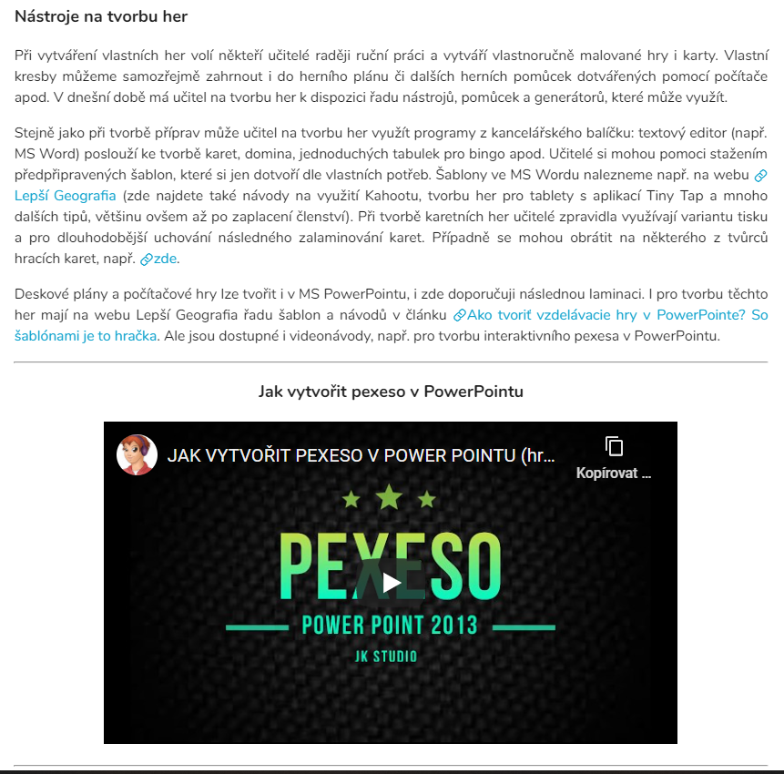
Využití interaktivních prvků v e-booku
Hypertextové odkazy
Na kapitoly skript
Vysvětlivky (slovník)
Na webové stránky
YouTube videa
Soubory ke stažení
Testové otázky s vyhodnocením

Slide 7
Budoucnost e-booku
Implementace do přípravy budoucích učitelů chemie
Materiál k samostudiu či doplnění výkladu didaktika
Inspirace pro učitele chemie
Zdroj odkazů na již vytvořené hry
Metodika zařazení didaktických her do výuky
Nástroje na tvorbu nových her
Příklady existujících didaktických her pro výuku chemie
Návody na tvorbu her vlastních

Slide 8
Závěr
Tvorba e-booku
Spolupráce s odborníky včetně IT
Výhody e-booku
Interaktivní prvky
Podpora z projektu OP VVV
Zařazení vlastních či existujících multimédií do textu
Testové otázky či úkoly pro studenty a čtenáře
Využití e-booku
Podpora přípravy budoucích učitelů chemie
Zdroj inspirace pro praktikující učitele chemie

Slide 9
Děkuji za pozornost
Děkuji za finanční podporu projektu OP VVV CZ.02.2.69/0.0/0.0/16_015/0002362

